Slide 1
Notes:
Benvenute e benvenuti alla serie di lezioni digitali che l’Area Educazione dell’Opera di Santa Maria del Fiore e Stazione Utopia propongono a insegnanti e alunni per provare insieme a sperimentare nuove modalità di formazione, educazione e divulgazione.

Slide 2
CIELI DI PIETRA
Archi, volte, cupole dall’antichità
fino a Filippo Brunelleschi
A cura di Sofia Basilissi e Artes Mechanicae
#4. LA LANTERNA DEL DUOMO DI FIRENZE
Notes:
INTRODUZIONE
Eccoci dunque alla quarta lezione di CIELI DI PIETRA, dal titolo LA LANTERNA DEL DUOMO DI FIRENZE! In questa lezione parleremo della lanterna, dei materiali e dei cantieri utilizzati per edificarla.

Slide 3
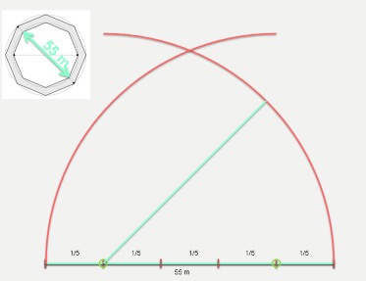
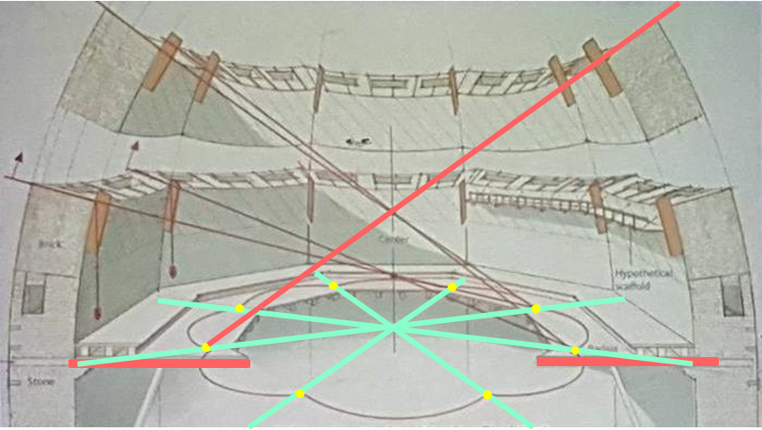
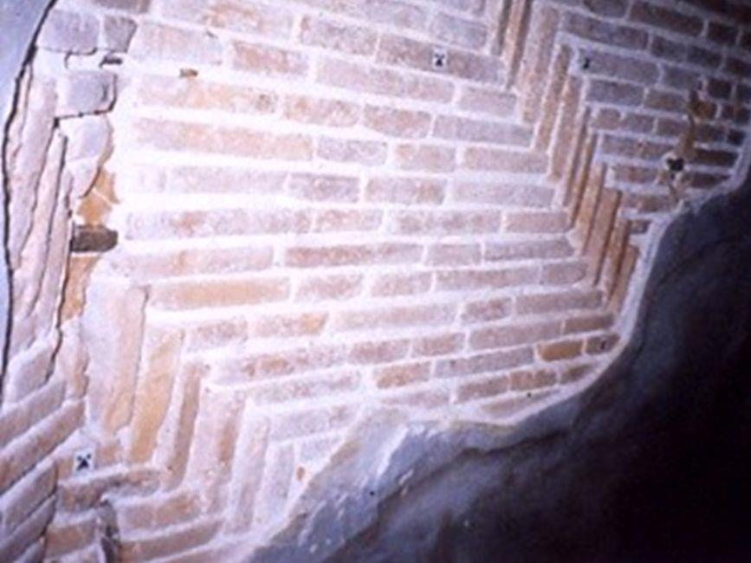
…nella precedente lezione…
#4. CIELI DI PIETRA – LA LANTERNA DEL DUOMO DI FIRENZE
Notes:
Con la scorsa lezione abbiamo concluso il tema della costruzione della cupola con la comprensione della sua geometria, la descrizione di alcuni aspetti del cantiere di Brunelleschi e l’analisi della disposizione dei mattoni a spina di pesce.
Possiamo quindi immaginare lo scenario di una cupola ormai completata, ma ancora priva della lanterna in marmo.

Slide 4
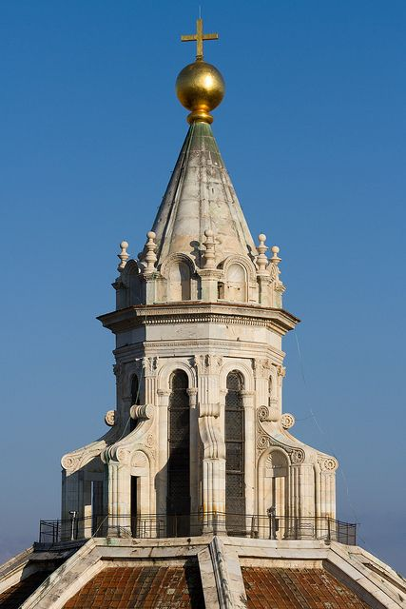
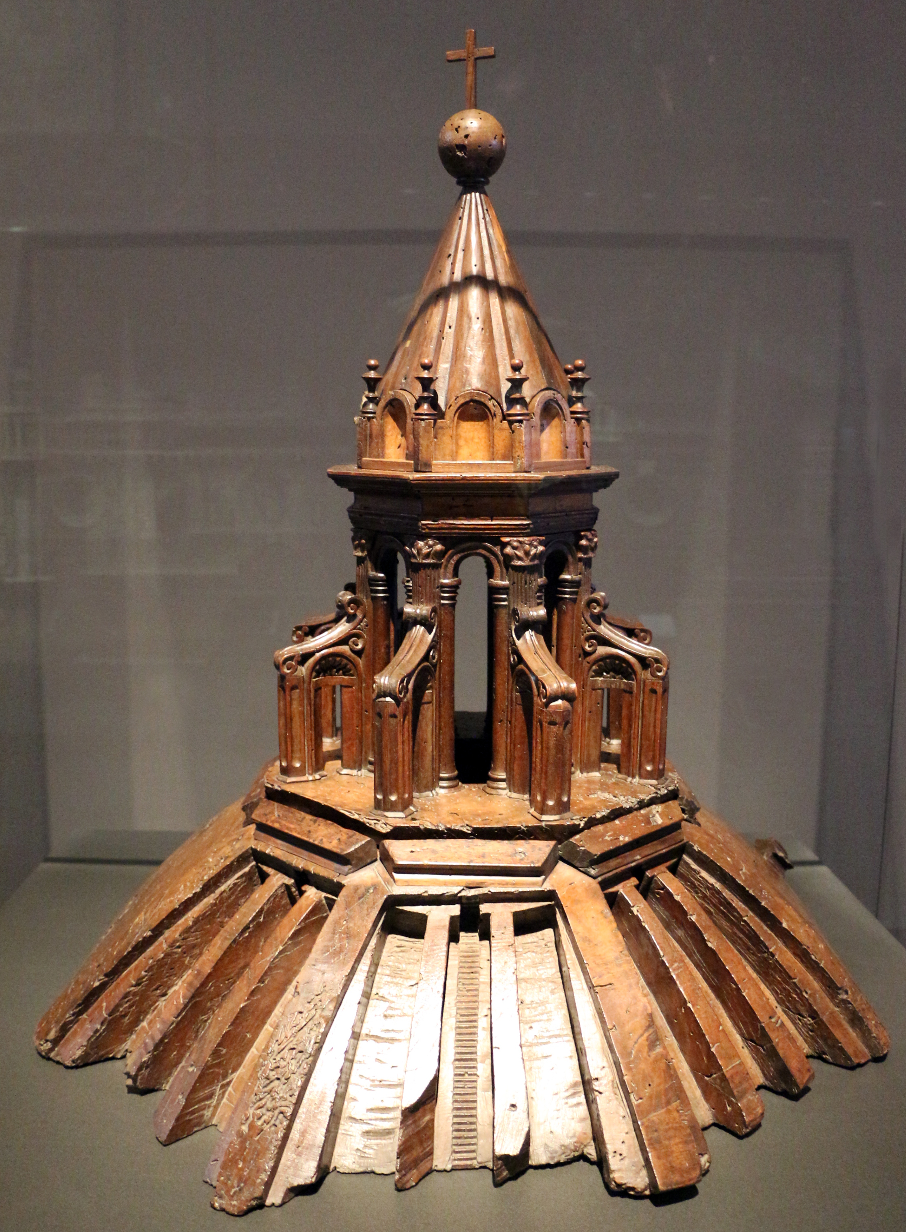
#4. CIELI DI PIETRA – LA LANTERNA DEL DUOMO DI FIRENZE
Notes:
Nel 1436 la cupola in mattoni era conclusa all’altezza del serraglio, il grande anello di circa 6 metri di diametro su cui terminavano gli 8 costoloni della cupola.
Nonostante Brunelleschi avesse completato l’impresa della costruzione dell’enorme cupola e godesse ormai di grande stima, non gli fu direttamente assegnato l’incarico di realizzare la lanterna, ma l’Opera di Santa Maria del Fiore bandì un nuovo concorso.
Molti artisti e architetti presentarono così modelli lignei dei propri progetti.
Vincitore del concorso fu comunque Filippo Brunelleschi; un modello, custodito nel Museo dell’Opera del Duomo e attribuito proprio a Brunelleschi, illustra il suo progetto.
Esternamente, allineati con gli 8 costoloni della cupola, sono posizionati altrettanti archi con volute sormontati da “catini a conchiglia”. Questi archi convergono verso la parte centrale della lanterna, costituita da un prisma ottagonale sulle cui facce si aprono grandi archi che permettono alla luce di filtrare all’interno della cupola.
Il tutto è sormontato da una struttura conica, detta pergamena, sul cui vertice poggiano il bottone, la palla e la croce dorata.
Per Brunelleschi la lanterna non aveva solo un valore estetico, ma anche un importante ruolo strutturale.

Slide 5
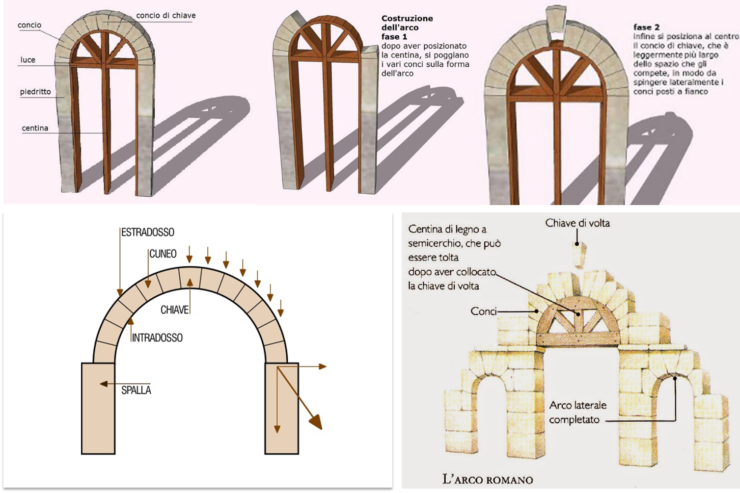
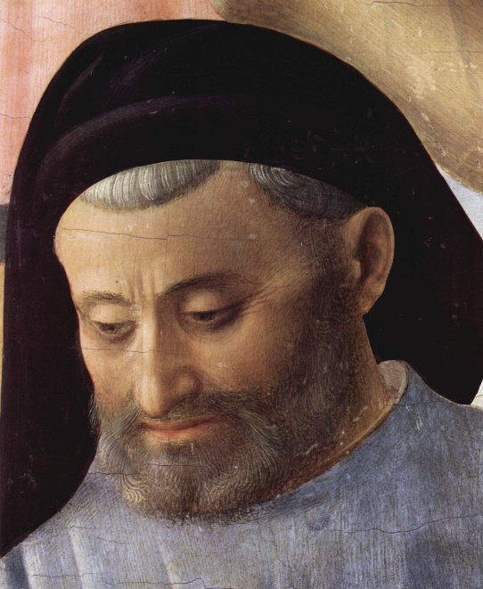
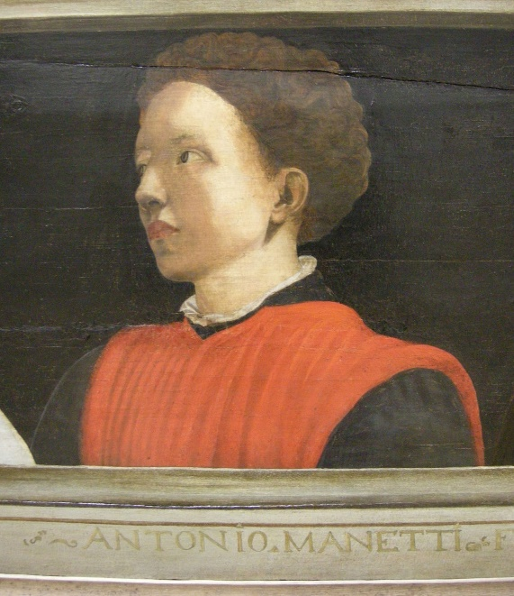
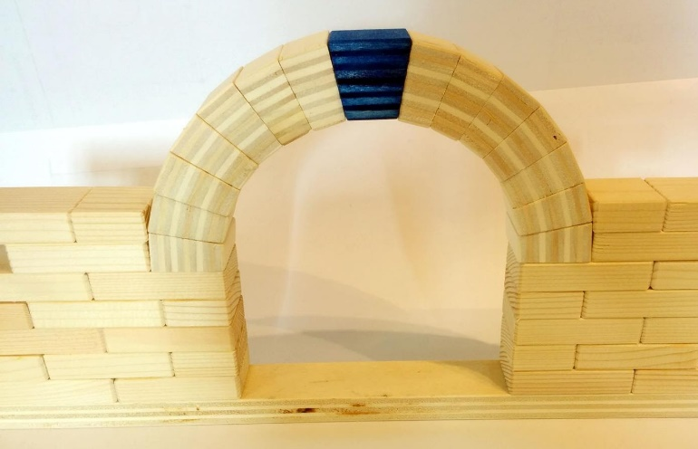
#4. CIELI DI PIETRA – LA LANTERNA DEL DUOMO DI FIRENZE
Notes:
Con la sua enorme massa, pari a 750 tonnellate, questa svolge infatti la stessa funzione della chiave di volta in un arco, così come abbiamo visto nella seconda lezione: la spinta dovuta al suo peso si contrappone alle spinte esercitate dai costoloni.
La lanterna è dunque l’elemento che mantiene in equilibrio l’intera cupola.
Il 16 aprile del 1446, poco dopo l’avvio del cantiere della lanterna, Brunelleschi morì.
I lavori proseguirono così sotto la direzione di Michelozzo e furono conclusi da Manetti nel 1461.

Slide 6
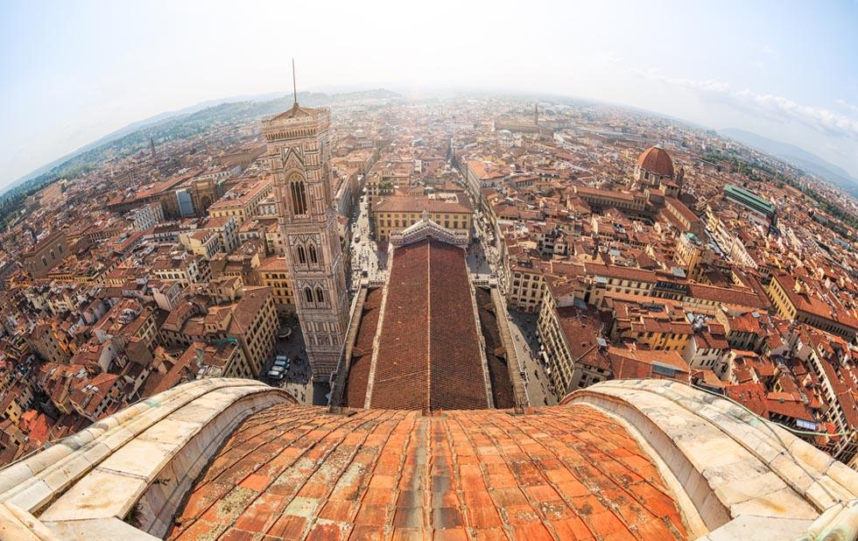
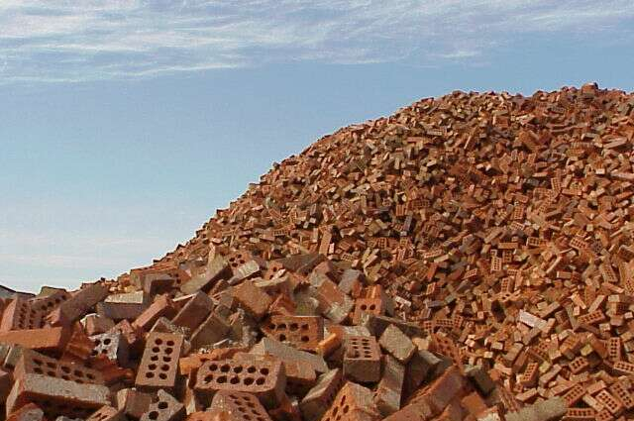
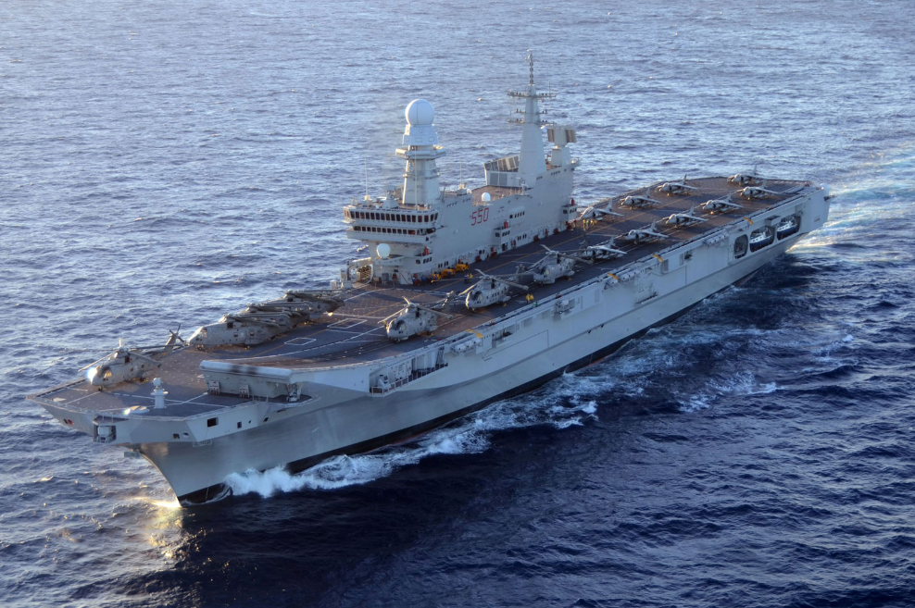
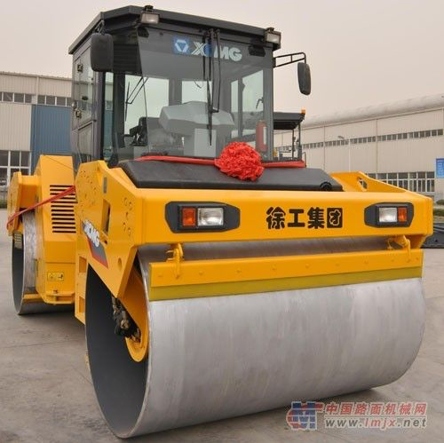
16 anni
37.000 tonnellate
8 tonnellate
90 m
55 m
#4. CIELI DI PIETRA – LA LANTERNA DEL DUOMO DI FIRENZE
Notes:
Come abbiamo visto nelle lezioni precedenti, la cupola è ancora oggi la più grande mai costruita in muratura.
Un’opera gigantesca per l’epoca, che richiese il sollevamento di circa 5 milioni di mattoni ad una quota di lavoro che dagli iniziali 55 metri da terra al piano d’imposta, via via che la cupola cresceva, aumentò fino ai 90 metri corrispondenti al piano su cui sorge la lanterna.
Si calcola che per la sola cupola (senza lanterna) il peso totale del materiale sollevato nei16 anni che ci vollero per costruirla, considerando anche la malta per murare e tutte le attrezzature necessarie, sia stato di 37mila tonnellate; suddivise per gli effettivi giorni di lavoro del cantiere equivalgono a circa 8 tonnellate sollevate quotidianamente.
Per tradurre questi numeri in immagini, nei 16 anni che ci vollero per costruire la cupola è stato sollevato l’equivalente di una piccola portaerei al ritmo di un rullo compressore al giorno.

Slide 7
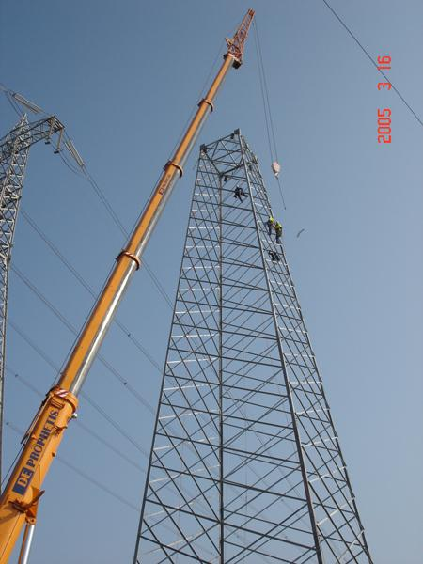
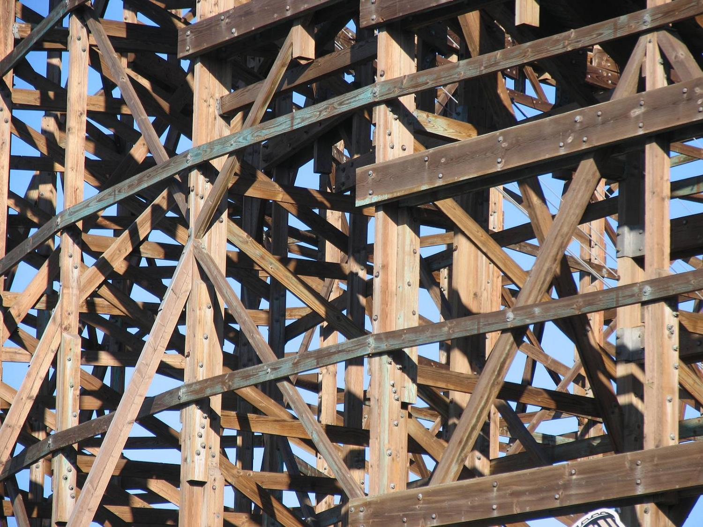
I materiali
caratteristica meccanica: proprietà di un materiale che indica se questo risponde ad una sollecitazione in maniera elastica (ad esempio deformandosi) o inelastica (ad esempio rompendosi).
acciaio: lega di ferro e carbonio in bassa percentuale, prodotta per la prima volta in Inghilterra nel 1740.
#4. CIELI DI PIETRA – LA LANTERNA DEL DUOMO DI FIRENZE
Notes:
L’impresa era estremamente complessa, e realizzare le macchine e le strutture necessarie richiese grande maestria. Con l’impiego di moderni materiali, in primis l’acciaio, oggi avremmo molte meno difficoltà, ma all’epoca gli ingegneri avevano a disposizione poche alternative, e tutte di caratteristiche meccaniche piuttosto modeste.
Il materiale di più largo impiego era il legno, utilizzato per costruire tutte le strutture portanti come ad esempio i ponteggi.
Oggi questi sono costruiti in acciaio e tendono ad essere tanto più robusti quanto più sono leggeri e quindi – entro certi limiti – esili. Ma all’epoca con l’utilizzo del legno le strutture risultavano essere assai più massicce.
Aiutiamoci con qualche immagine per visualizzare questo confronto:

Slide 8
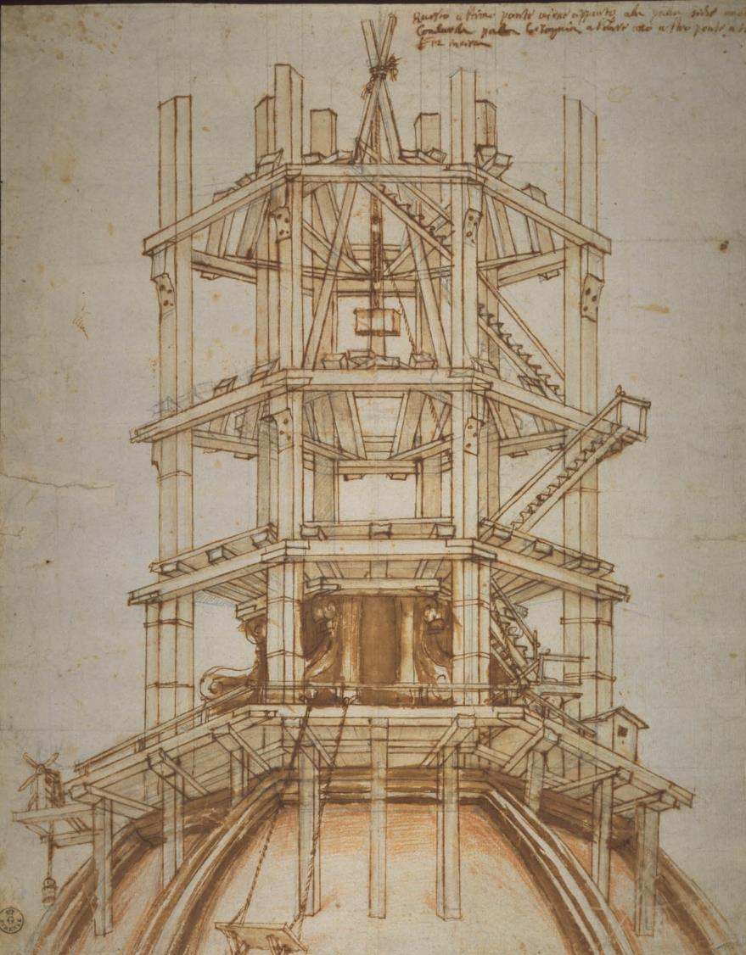
Le impalcature
#4. CIELI DI PIETRA – LA LANTERNA DEL DUOMO DI FIRENZE
Notes:
qui un disegno di Gherardo Mechini ci mostra la ricostruzione della lanterna dopo che un fulmine la colpì nel 1601 distruggendo parte dei marmi e provocando la caduta a terra della palla di rame dorato realizzata da Andrea del Verrocchio.
Le impalcature che circondano la lanterna in ricostruzione, sono realizzate interamente in legno; balzano immediatamente all’occhio le massicce dimensioni delle travi portanti, quelle principali.
La differenza è lampante, rispetto ad un’immagine della lanterna avvolta da un moderno ponteggio: le strutture modulari in acciaio sono molto leggere e le sole parti in legno sono quelle dei tavolati orizzontali su cui camminano gli operai.
i ponteggi del cantiere brunelleschiano dovettero essere assai massicci, di grande impatto visivo tanto per i cittadini di Firenze quanto per chi si trovasse ad osservare la costruzione in lontananza.

Slide 9
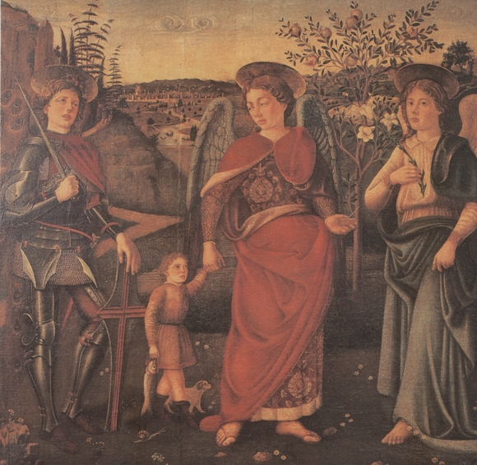
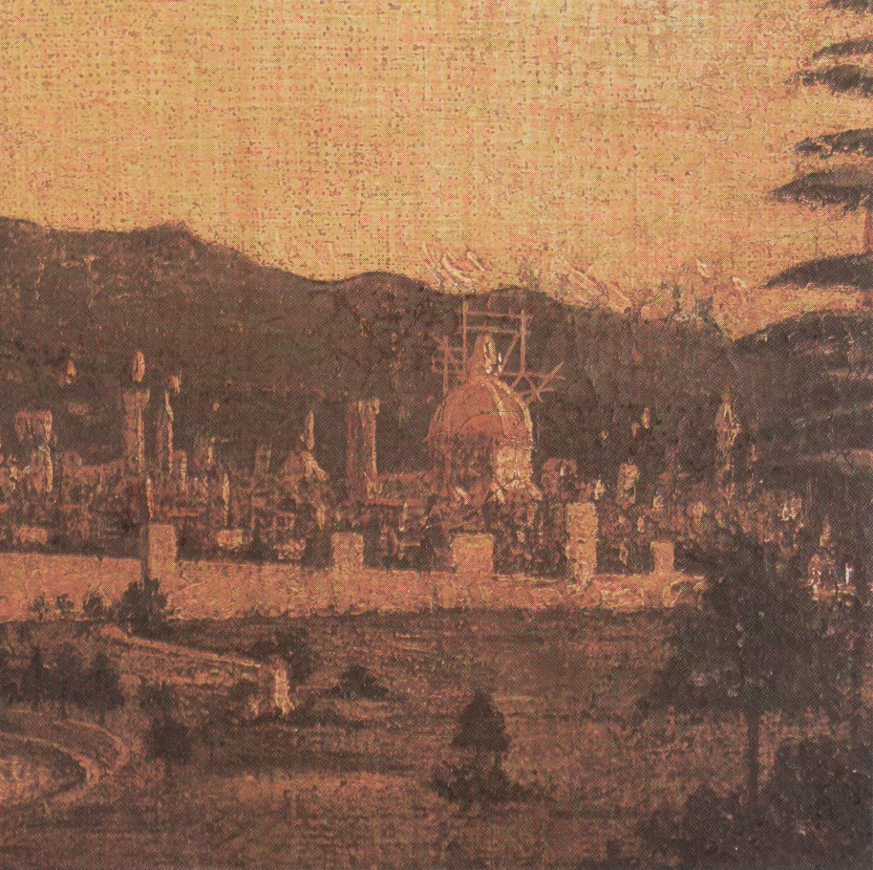
Le impalcature
#4. CIELI DI PIETRA – LA LANTERNA DEL DUOMO DI FIRENZE
Notes:
Guardate ad esempio questo dipinto a tema religioso di Biagio di Antonio del 1470 circa; se andiamo oltre i personaggi in primo piano e osserviamo con attenzione lo sfondo, in un dettaglio possiamo leggere con chiarezza il profilo dell’enorme cantiere: con tutta probabilità si tratta dei ponteggi per il posizionamento della palla.
Torniamo ai materiali

Slide 10
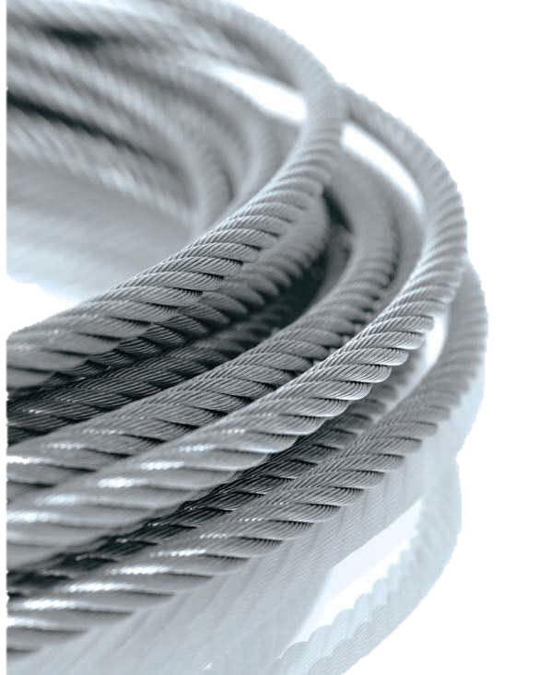
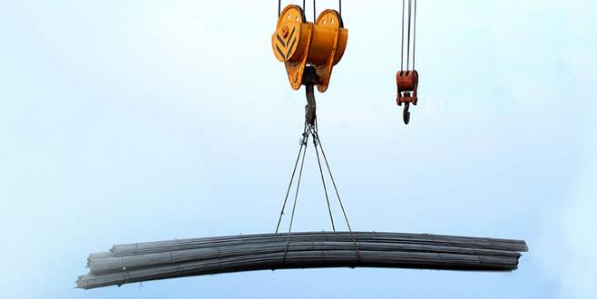
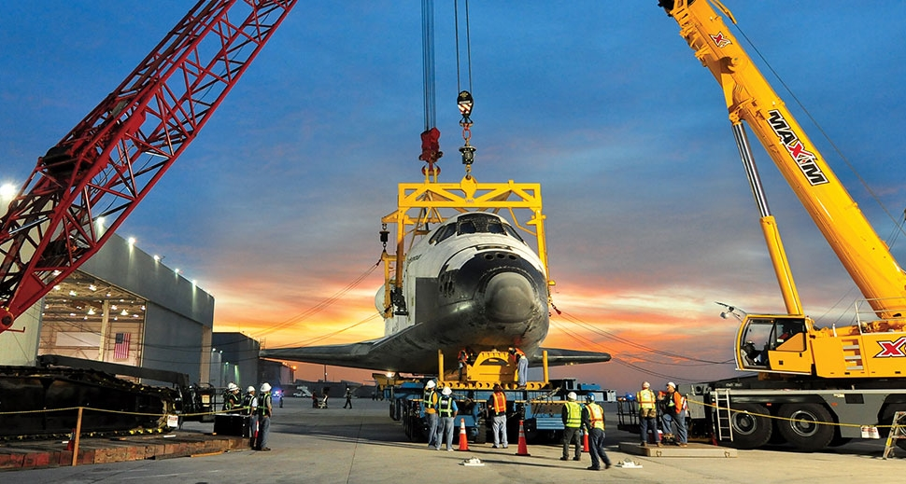
I materiali
#4. CIELI DI PIETRA – LA LANTERNA DEL DUOMO DI FIRENZE
Notes:
Un altro genere di elementi che al tempo erano molto diversi da oggi sono le corde.
Insostituibili per sollevare carichi a grandi altezze, oggi anche queste vengono fabbricate in acciaio, ottenendo funi che seppur sottilissime consentono il sollevamento di carichi enormi.

Slide 11
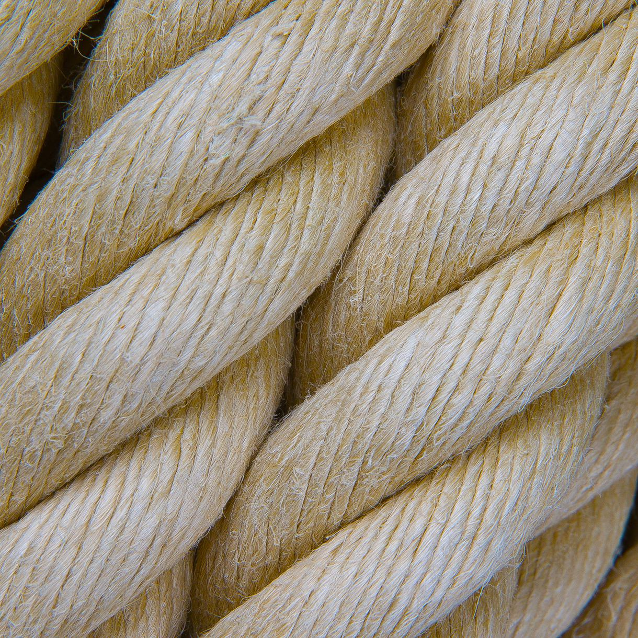
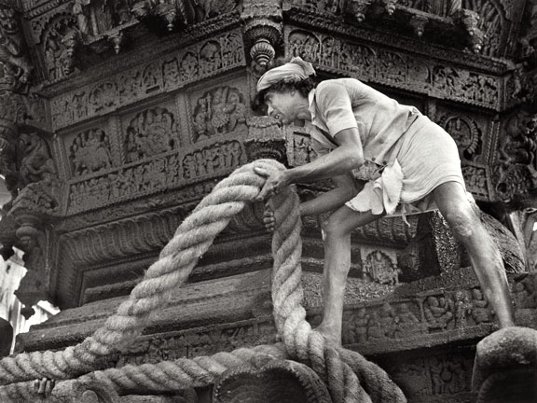
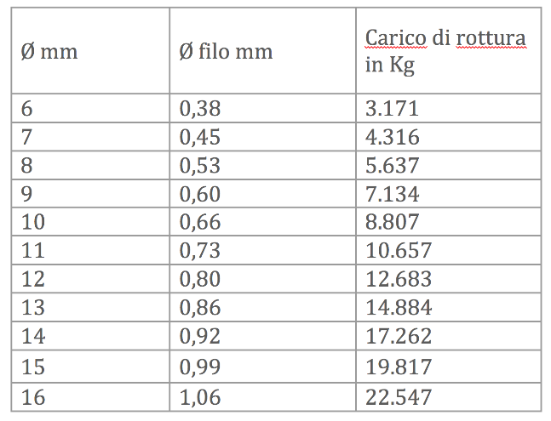
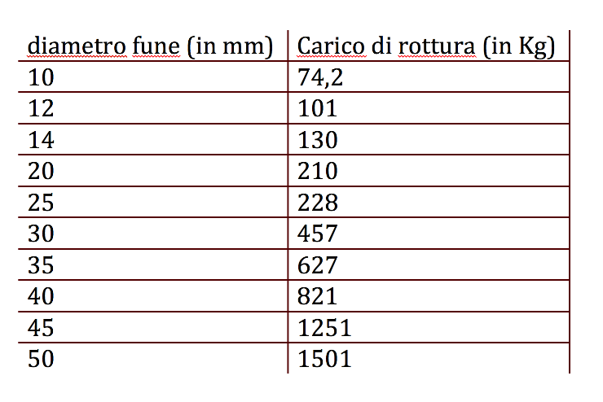
I materiali
#4. CIELI DI PIETRA – LA LANTERNA DEL DUOMO DI FIRENZE
Notes:
All’epoca, le uniche corde esistenti erano quelle vegetali, per lo più fatte di canapa (da cui il termine “canapo”), di resistenza assai minore: una fune vegetale (moderna, quindi migliore di quelle dell’epoca) regge un carico pari circa la metà di una in acciaio con una sezione di diametro 10 volte minore.
Il fatto che le funi dovessero essere così grosse poneva molti problemi, il più grave dei quali era il loro peso.
Le macchine più grandi utilizzavano corde così pesanti che una parte considerevole dell’energia disponibile era spesa per sollevare le corde stesse, a tutto discapito del carico utile.

Slide 12
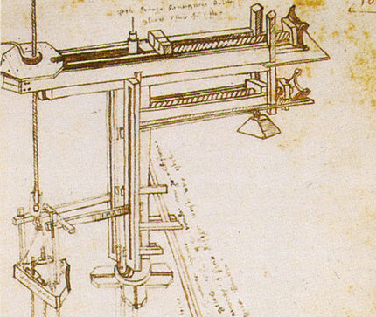
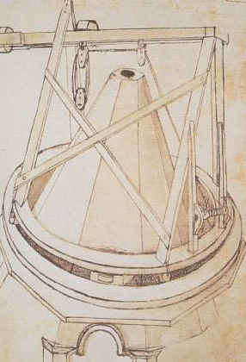
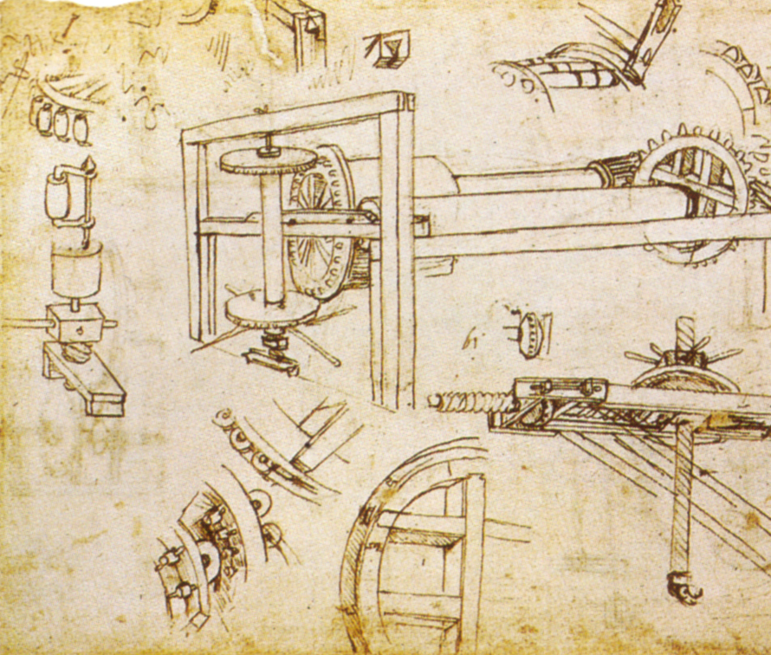
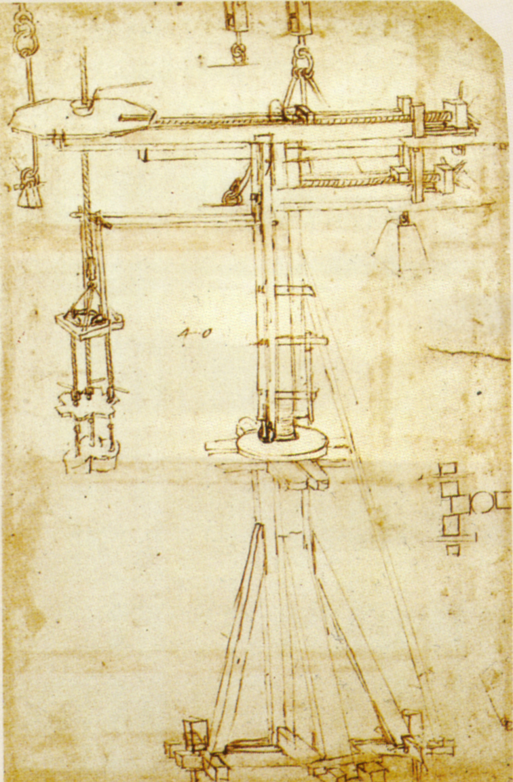
Le macchine
#4. CIELI DI PIETRA – LA LANTERNA DEL DUOMO DI FIRENZE
Notes:
Lo straordinario cantiere della cupola richiese l’impiego di attrezzature mai viste prima.
Le gru progettate da Filippo Brunelleschi furono oggetto di grande ammirazione da parte di tutti gli ingegneri dell’epoca, che le studiarono e le disegnarono. Il che per noi è una bella fortuna, dato che Brunelleschi, gelosissimo di tutti i suoi segreti, non ha lasciato un solo foglio o appunto sui suoi progetti. Tratteremo delle macchine di Brunelleschi più nello specifico nella prossima lezione, ma per adesso ci fermiamo qua

Slide 13
CONCLUSIONE
#4. CIELI DI PIETRA – LE MACCHINE DI BRUNELLESCHI
#4. CIELI DI PIETRA – LA LANTERNA DEL DUOMO DI FIRENZE
Notes:
In questa lezione abbiamo trattato l’edificazione della lanterna del duomo di firenze, illustrandone la storia, i materiali ed i cantieri dell’epoca. Nella prossima lezione, tratteremo infine dei macchinari utilizzati per la costruzione di questa ed altre meraviglie architettoniche!

Slide 14
FINE DELLA QUARTA LEZIONE, CONTINUA
A SEGUIRCI!
EDIFICARE LA CUPOLA DEL DUOMO DI FIRENZE
#1. EDIFICARE LA CUPOLA DEL DUOMO DI FIRENZE
#4. CIELI DI PIETRA – LA LANTERNA DEL DUOMO DI FIRENZE
Notes:
Termina qui la quarta lezione sulla costruzione del Duomo di Firenze e sul genio di Brunelleschi.
Continua a seguirci!

